Slide 1
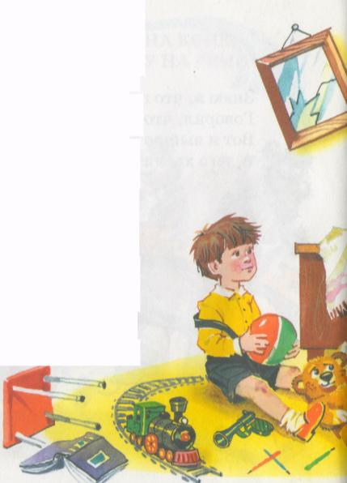
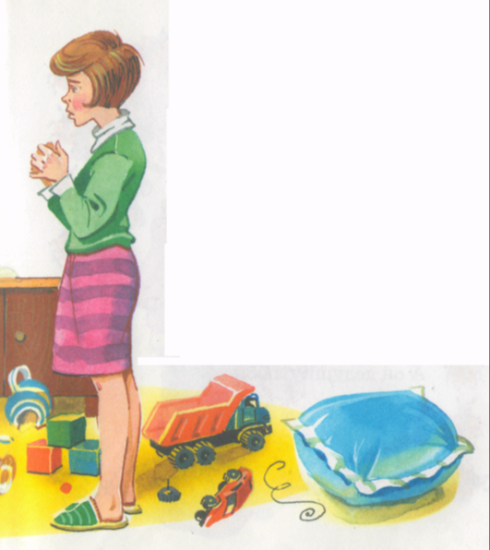
Э. Успенский «Разгром»

Slide 2
СЛОВА ИЗ СЛОВАРИНКИ
Боты -
Налёт -
Обвал -
высокая резиновая
или тёплая обувь
стремительное и
внезапное нападение
разрушение, обломки
чего-нибудь

Slide 3
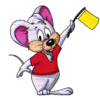
Разминка для глаз

Slide 10
Спасибо!
Итог урока
ЗНАЮ …
Я
ЗАПОМНИЛ…
СМОГ…

Slide 11
Спасибо!
Молодцы!

